Slide 1
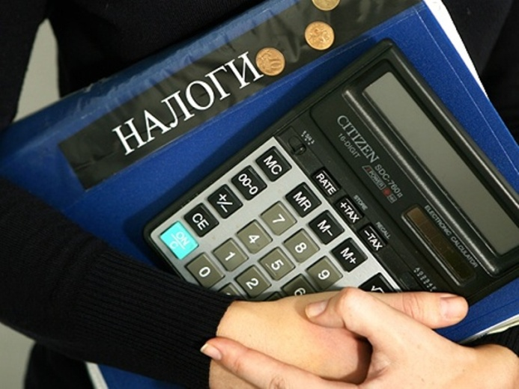
Урок 2 "Практико-ориенти-рованные задачи по теме "Налоги. Нало-гообложение""
Лымарь Т.В., Филеева Н.А., Дроздова Г.М., Сергеева Н.В., Комягина Л.В., Мостынец О.А., Скачкова Е.В., Шувалов А.И., Клопова Л.Г.

Slide 2
Налоги. Налогооблажение
Класс: 10-11
Тема урока: "Налоги"
Тип урока: урок-практикум
Вид урока: смешанный.
Педагогическая технология: ИКТ, "перевернутый" класс
Форма работы: индивидуальная, групповая.

Slide 3
Проверка домашнего задания

Slide 4
Актуализация знаний
С какого года началась всемирная история налогов?
Как рассчитать размер заработной платы после удержания НДФЛ?
Кого считают основоположником российского налогооблажения?
Как рассчитать налог на имущество?
Как рассчитать налог на землю?
Как рассчитать налог на транспорт?
Notes:
А можете ли вы ответить на следующие вопросы:

Slide 5
"Решение задач на тему "Налоги. Налогооблажение"
Цели
Задачи
Разобраться в решении задач по налогам.
Познакомиться со всемирной и российской историей налогооблажения.
Рассмотреть кейсы по вычетам налогов.

Slide 6
Подведение итогов урока
Понятие | Знаю | Хочу узнать | Узнал

Slide 7
Доклад "Краткая всемирная история налогов"
Иванов Иван

Slide 8
Доклад "Из истории Российского налогооблажения»
Петрова П.

Slide 9
Работа в группах
Кейс «Удержание НДФЛ»
Кейс «Налог на имущество»
Кейс «Налог на землю»
Кейс «Налог на транспорт»

Slide 10
Кейс «Удержание НДФЛ»
Задача
Решение
Вы устроились на работу. В трудовом договоре написана заработная плата 20 тыс.р. Сколько вы будете получать денег «на руки»?
20 000 – 100%
X – 13%
X = 2 600 р.
20 000 – 2 600 = 17 400 р.
Notes:
Разбиться на группы.
На решение практических задач отводится 10-15 минут + выполнить мини-проект.
1 группа. Презентация «Размер заработной платы после удержания НДФЛ?»
2 группа. Брошюра «Налог на имущество»
3 группа. Расчет «налога на землю» в электронных таблицах.
4 группа.

Slide 11
Кейс «Налог на имущество»
Задача
Решение
Предположим, что ваша квартира имеет инвентаризационную стоимость 400 тыс.р. Ставка налога в размере 0,2%. Какова сумма налога?
400 000 – 100%
X – 0,2%
X = 800 р.

Slide 12
Кейс «Налог на землю»
Задача
Решение
Предположим, что вы имеете в собственности земельный участок 15 соток, на котором располагается дача (50 кв.м.). Кадастровая стоимость участка – 100 тыс.р. Какой налог вы заплатите?
100 000 – 100%
X – 0,3%
X = 300 р.

Slide 13
Кейс «Налог на транспорт»
Задача
Решение
Предположим, вы владеете легковым автомобилем 2011 г.выпуска, зарегистрированным в городе Москве, с мощностью двигателя 105 л.с.. Ставка транспортного налога для данной категории транспортных средств составляет 25 р. За 1 л.с. (по состоянию на 1 января 2013 года). Размер налога?
105 л.с. * 25 р./л.с. = 2625 р. в год

Slide 14
Презентация мини-проектов

Slide 15
Подведение итогов урока
Понятие | Знаю | Хочу узнать | Узнал

Slide 16
Домашнее задание для совместного выполнения родителями и детьми
Задача 1.
Вы устроились на работу в банк ОАО «Рубинвестбанк». В трудовом договоре прописана заработная плата в размере 26 тыс.р.с последующим повышением: через год 30 тыс.р., еще через год 35 тыс.р.. Сколько тыс.р. Составит ваш «чистый доход» за три года? Какую сумму налога вы платите за первый год работы, за второй и за третий год? Сколько всего рублей составит ваш подоходный налог за три года работы на предприятии?
Задача 1.
Ваша семья владеет дачей в деревне Ежики с земельным участком 32 сотки, кадастровая стоимость которого составляет 300 тыс.р. Органом местного самоуправления был установлен налог в размере 0,2%. Рассчитайте сумму налога, которую вам необходимо уплатить в этом году.

